Slide 1
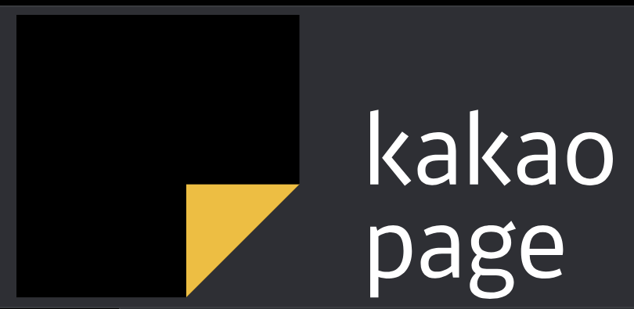
Time sleep, Possession, and Reincanation
회, 빙, 환
회귀, 빙의, 환생은 웹소설을 어떻게 바꾸는가
25” 박지훈(@제로라임) 발표 HAJE 옴니버스 세미나

Slide 2
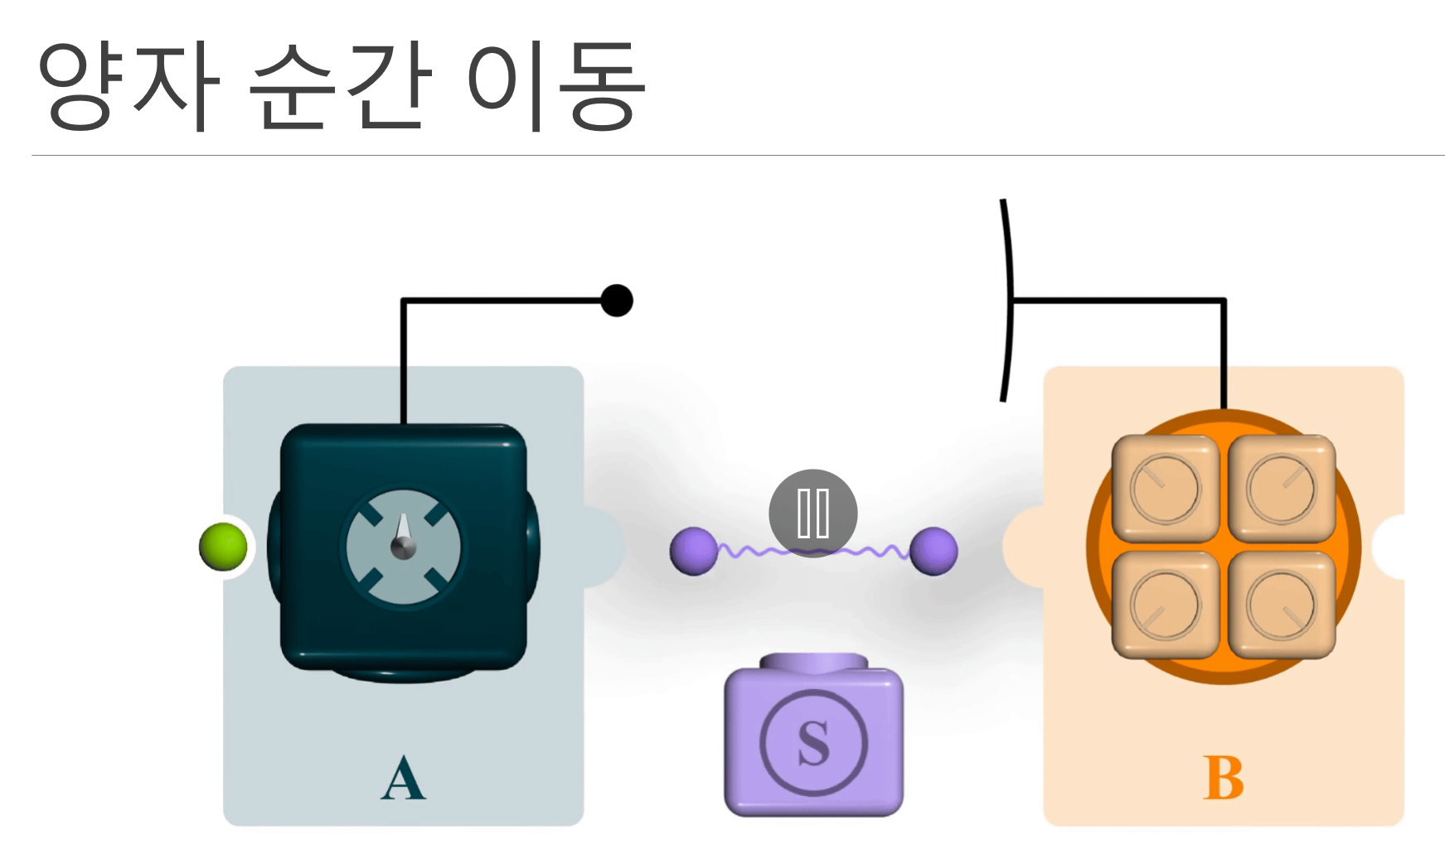
발표 동기
저번 옴니버스 세미나 시간…
▲이건 ‘전이’고
▲이건 ‘빙의’다
이세계에 가는 방법은 하나가 아니다!
무엇이 있는지 알아보고, 엄밀히 구분해보자.

Slide 3
목차
회빙환이란 무엇인가?
회빙환은 왜 사용하는가?
회빙환은 어떻게 이루어지는가?

Slide 4
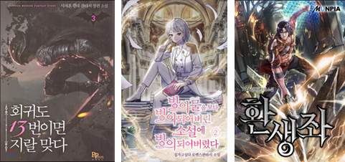
1. 회빙환이란 무엇인가
현대 경문학, 특히 한국 웹소설 시장에서 매우 빈번하게 사용되는 세 개의 소재를 비하적으로 묶어 부르는 말.
구성: 회귀, 빙의, 환생(=전생)
전이와 게임 판타지도 비슷한 맥락으로 묶을 수 있다.

Slide 5
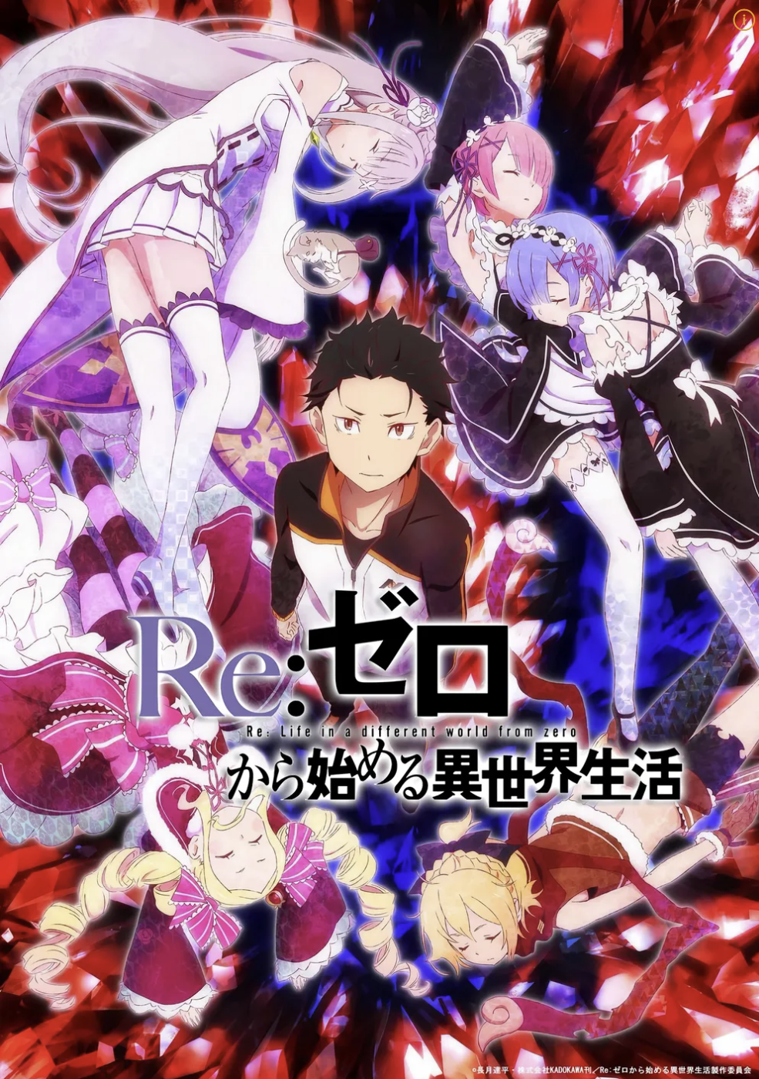
회귀
주인공이 시간을 거슬러 과거로 돌아간다.
어떤 중요한 사건 이후 딱 한 번 되돌아가는 경우도 있고, 횟쉬 제한 없이 무한정 시간을 돌릴 수 있는 경우도 있다.
아예 먼 과거로 돌아가면 대체역사물이 된다.

Slide 6
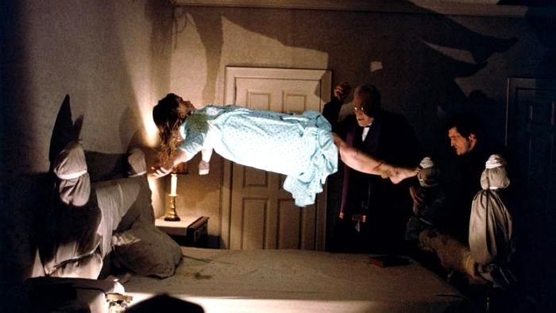
빙의
다른 세계의 인물의 몸에 주인공의 정신이 들어가는 것.
주로 현실의 주인공이 자신이 알고 있던 게임/소설/만화 등 창작물의 등장인물 속으로 주인공이 빙의한다.
가끔 이세계 A에서 이세계 B로 빙의하는 등 기출변형도 있다.
(이거 아님) (NOT this.)

Slide 7
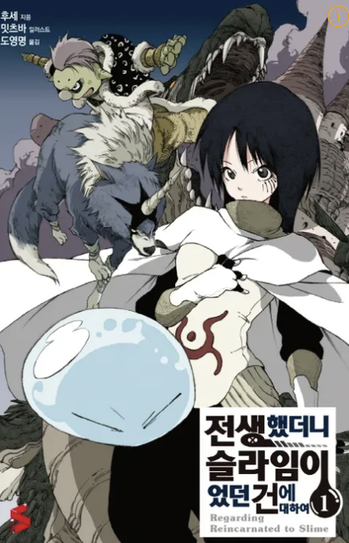
환생(전생)
주인공이 죽은 후 다른 인물로 태어나 살아가는 것
웹소설판에서는 이세계로 환생하기가 가장 흔하게 보이지만, 다양한 바리에이션이 있다 (ex:인외 존재로 환생)

Slide 8
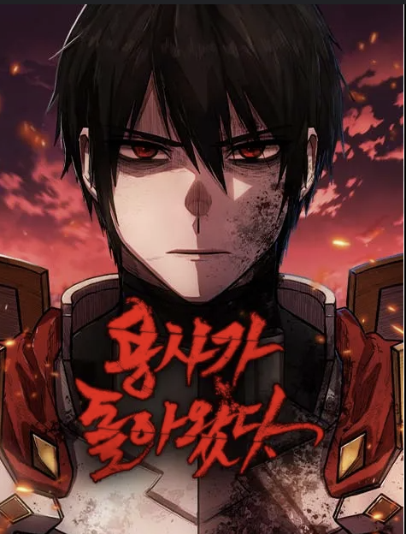
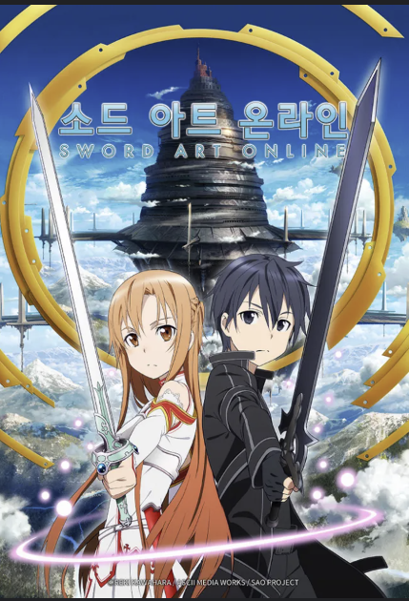
기타
전이
주인공이 ‘현재의 몸으로’ 다른 세계로 보내지는 것.
대표적으로 용사소환물이 있다.
한국 웹소설에선 잘 안 보인다.
게임판타지
작품의 주무대가 현실이 아닌 게임 속인 작품.
보통 VR 게임이다.
대부분 게임 스킨 씌운 이세계물

Slide 9
2. 회빙환은 왜 사용하는가?
양산형이다, 사이다패스다 욕을 먹어도 회빙환은 꾸준히 나온다.
그 이유가 무엇인가?
회귀와 빙의/환생은 조금 경우가 다르므로 나누어 설명한다

Slide 10
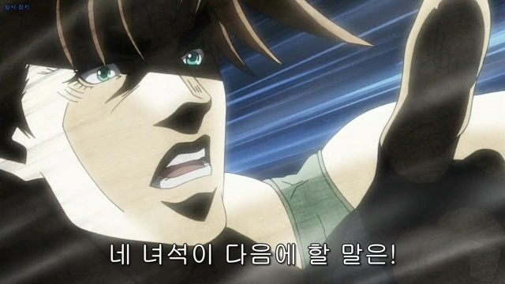
주인공에게 우위와 능동성을 준다.
회빙환 공통
웹소설 독자들 대부분은 주인공이 능동적으로, 시원시원하게 문제를 해결하면서 진행하는 것을 좋아한다.
회빙환은 주인공에게 정보 면에서 강력한 이점을 줘 능동적으로 문제를 해결할 수 있다.
->양산형으로 써도 너무 못 쓰지만 않으면 수요가 있다. (저점이 높다)
(이 사람은 회귀자 아님)

Slide 11
판타지를 쉽게 도입 가능
회귀 제외
빙의/환생/전이물에서 주인공은 보통 이세계에 떨어진 현대인
독자와 동일한 배경지식과 사고관을 가짐.
가공의 세계임에도 조금 더 쉽게 몰입 가능
현대에 사용하는 표현을 그대로 사용 가능(ex:SI 단위계, 화폐 가치)
대화로 설정을 풀기 편함

Slide 12
판타지를 쉽게 도입 가능
회귀 제외
너흰 나를 이길 수 없어! 난 8서클 대마법사다!
젠장, 한 번에 8개의 마법을 영창할 수 있는 대마법사잖아!
인물 1
조연
인간 마법사가 도달할 수 있는 정점에 이른 놈이군! 주문이 깔려 있는 곳으로 다가가는 건 자살 행위겠어.
주인공
주인공이 세계관 설정을 이미 아는 경우, 대화로 설정을 푸는 게 어색해짐

Slide 13
판타지를 쉽게 도입 가능
회귀 제외
너흰 나를 이길 수 없어! 난 8서클에 도달했다!
젠장, 주문이 깔린 곳으로 절대 접근하지 마.
악역
8서클이라는 게 대체 뭐길래?
조연
인간이 도달할 수 있는 가장 높은 경지... 한 번에 8개의 마법을 쓰는 대마법사야.
주인공
주인공이 세계관 설정을 몰라야 대화로 비교적 자연스럽게 설정을 풀 수 있음

Slide 14
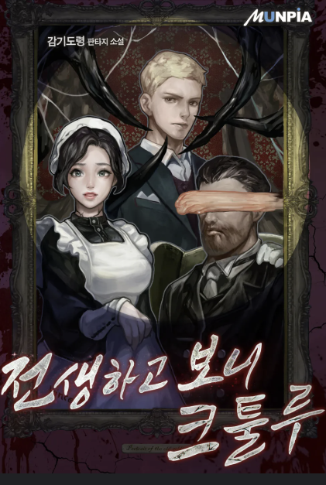
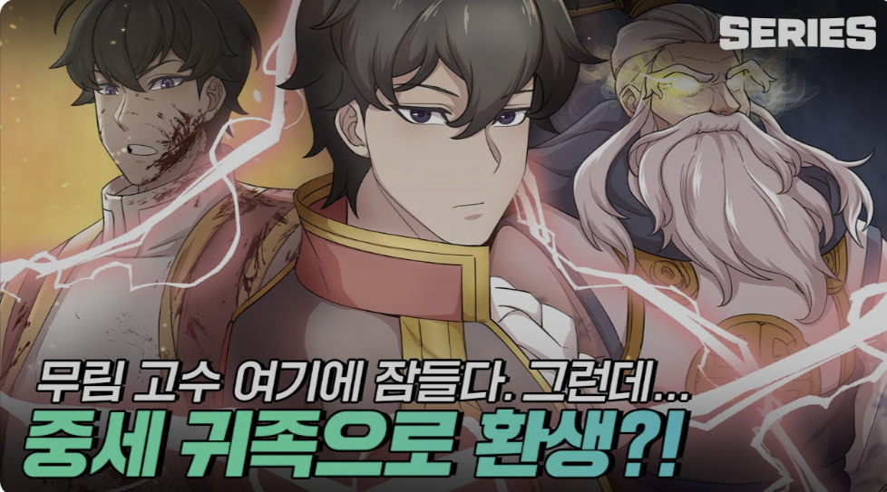
특이한 소재/인물을 다루기 좋음
회귀 제외
오컬트나 느와르 등 마이너한 소재도 다룰 수 있음
특이한 주인공 만들기 가능
클리셰 비틀기(악역으로 빙의, 엑스트라로 빙의 등)
인외물(우주괴물, 동물, 메카 등으로 환생)
세계관 섞기

Slide 15
3. 어떻게 이루어지는가?
보통 이세계 하면 트럭을 떠올리지만, 요즘은 잘 보이지 않는다.
회빙환이 이루어지는 과정을 살펴보자.

Slide 16
주인공의 죽음
연계 패턴: 회귀/빙의/환생/전이
단, 빙의의 경우 조금 드물다
방식은 사고사가 가장 많지만, 회귀의 경우에는 큰 실패를 한 번 겪고 돌아가는 게 보통임.

Slide 17
납치
연계 패턴: 빙의, 환생, 전이
어떤 초자연적인 존재에 의해 이세계로 납치됨
보통 난이도 높은 비주류 게임을 혼자 끝까지 깨고 최고 난이도를 선택했다가 빙의당하거나(게임 빙의), 책에 대해 악플을 달아서 보복성으로 소설 속으로 빙의당하는 게 클리셰.

Slide 18
이상입니다.

